Slide 1
Skreddersy dine egne skreddata
Teknologidagene, Trondheim, 30. oktober 2018
Ragnar Ekker, raek@nve.no

Slide 2
Vi tilbyr så mye mer en bare nettsidene våre
Notes:
plukke i data og sette det inn i ny kontekst
unyttet potensial
avmytstifisere

Slide 3
«Et API gir andre programmer tilgang til våre programmer.»
Notes:
Hva er et API?

Slide 4
Eksempler på bruk av api.nve.no
Notes:
Varsom
regObs (app og web)

Slide 6
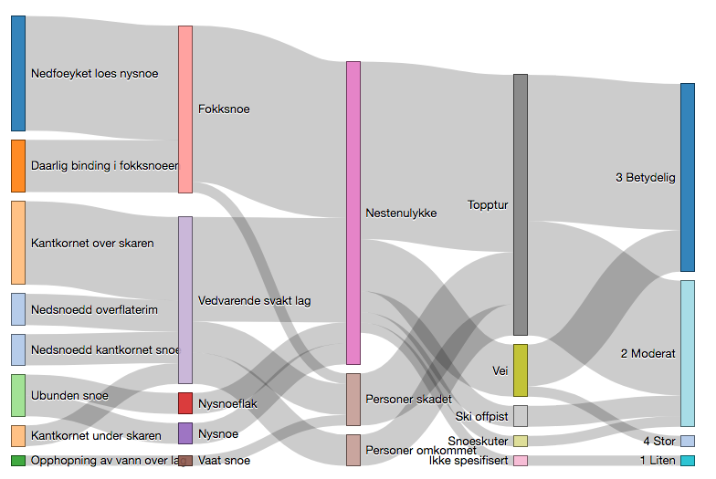

Slide 7
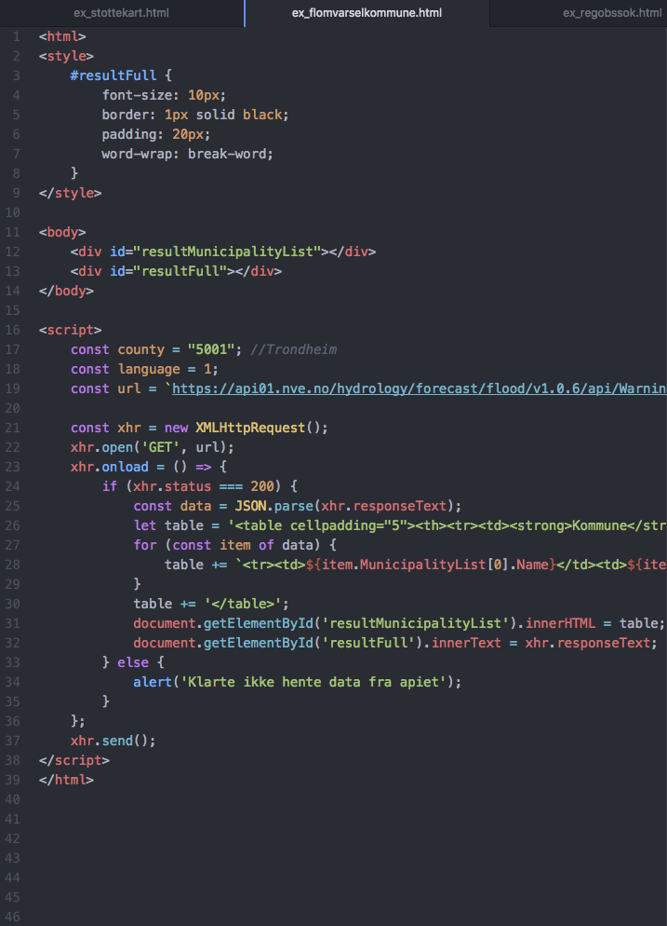
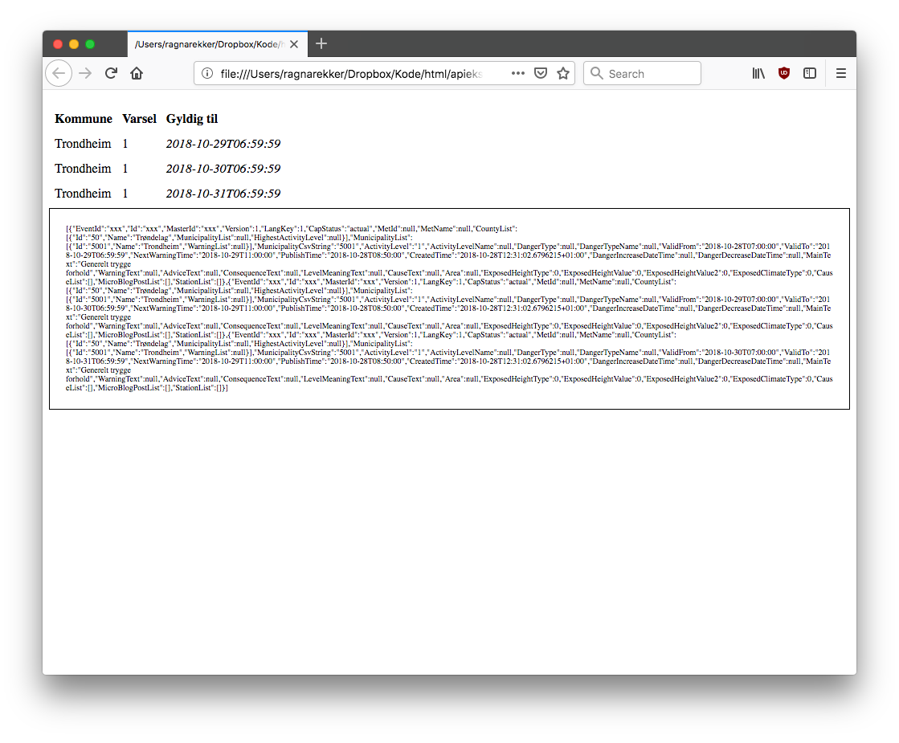

Slide 8
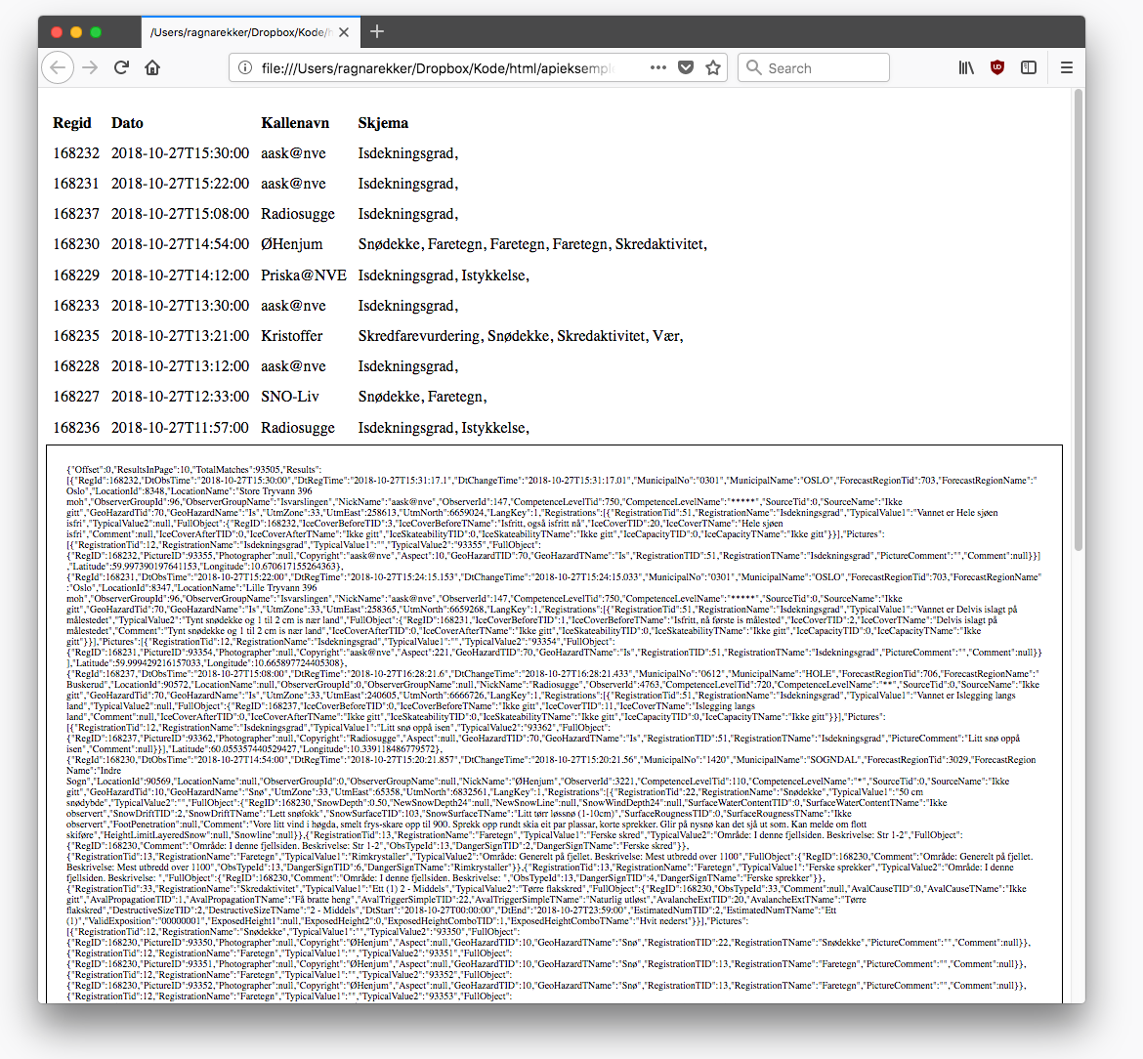
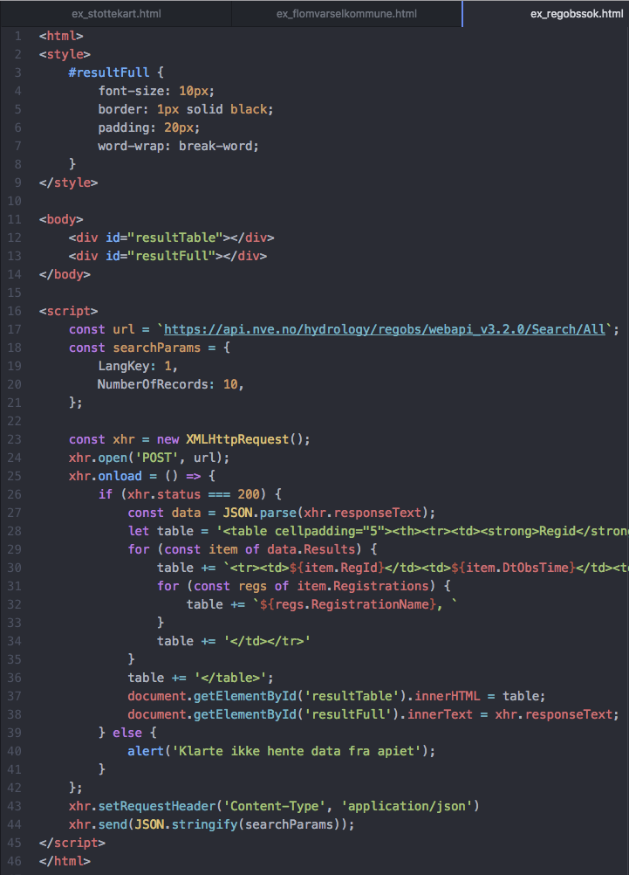

Slide 9
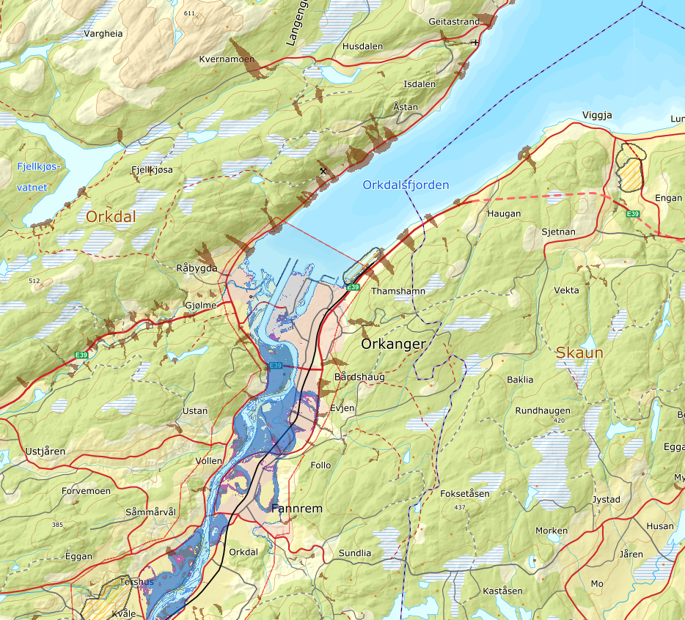
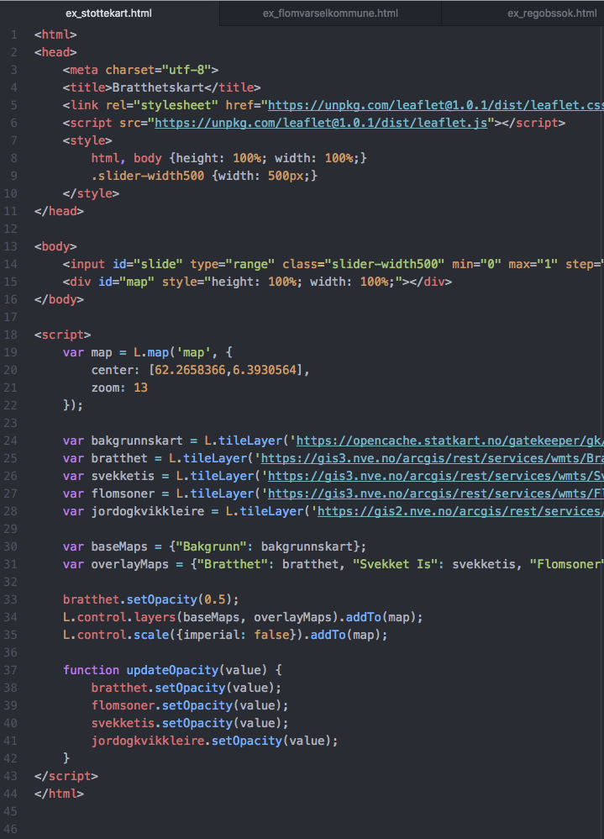

Slide 10
github.com/ragnarekker/api-eksempler

Slide 11
Hva annet kan man lage?

Slide 12
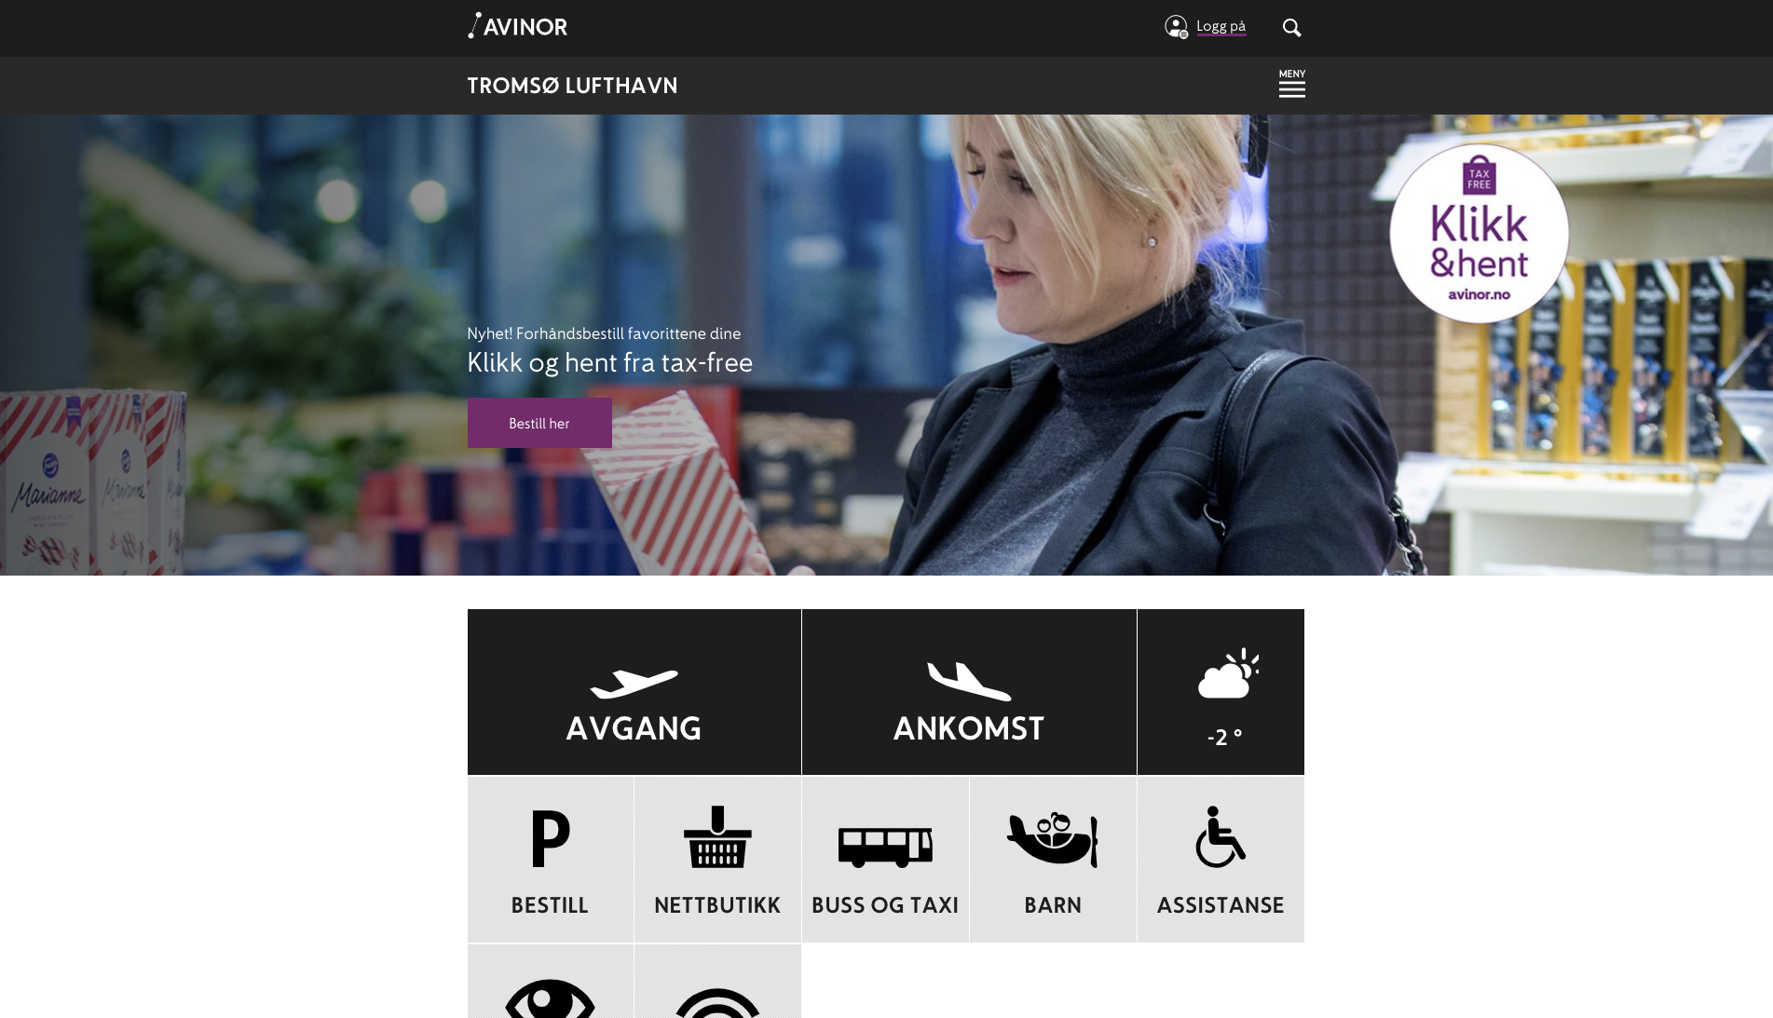



Slide 13
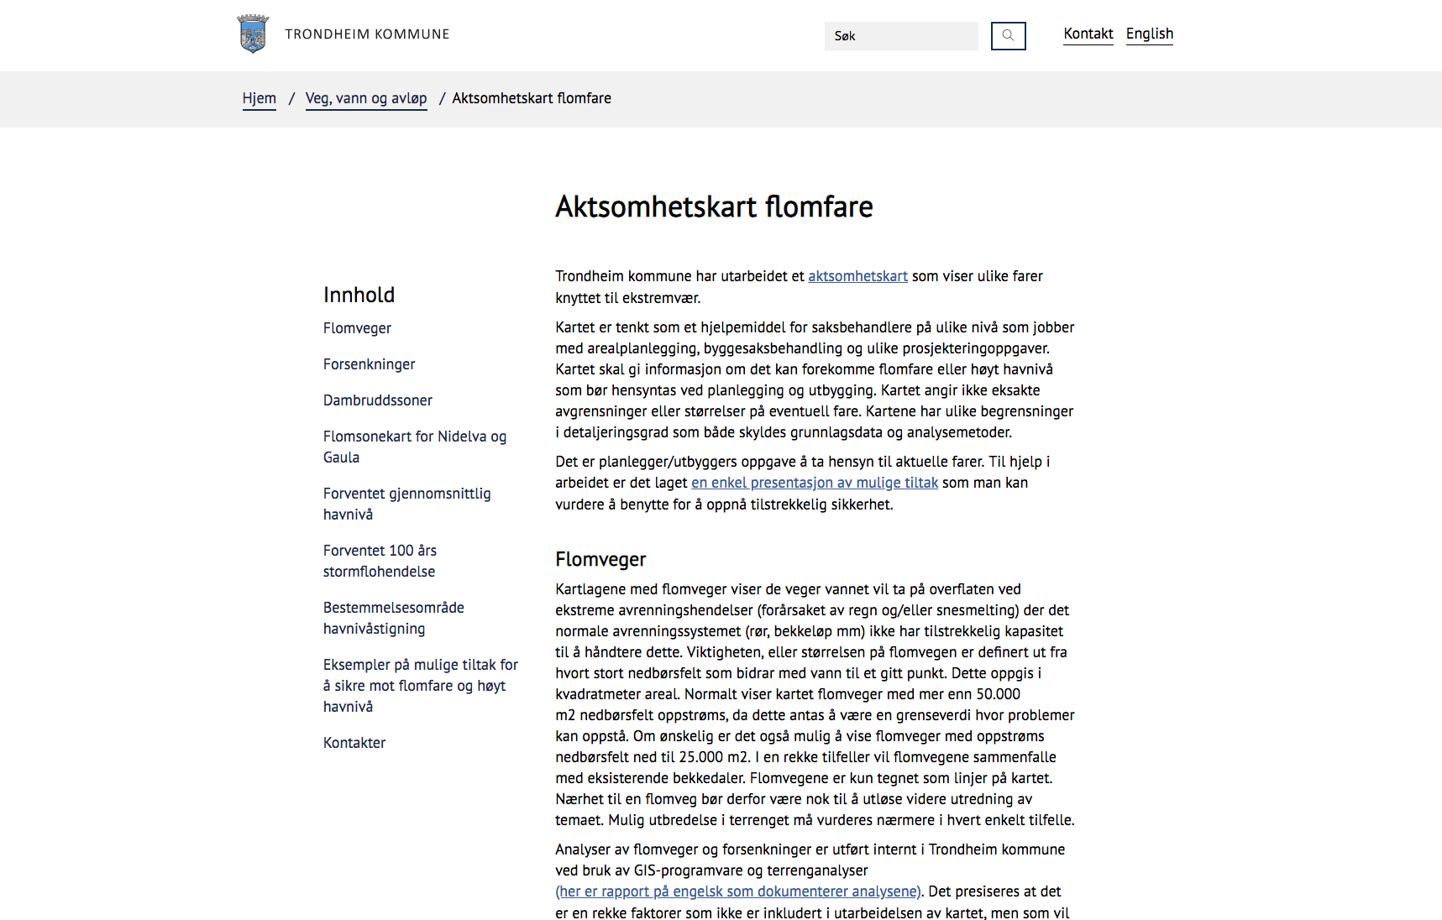
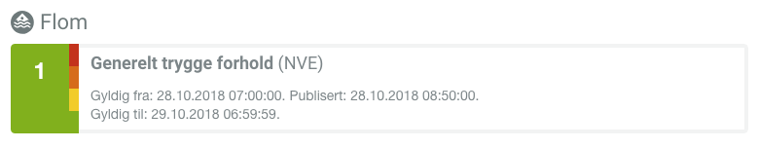
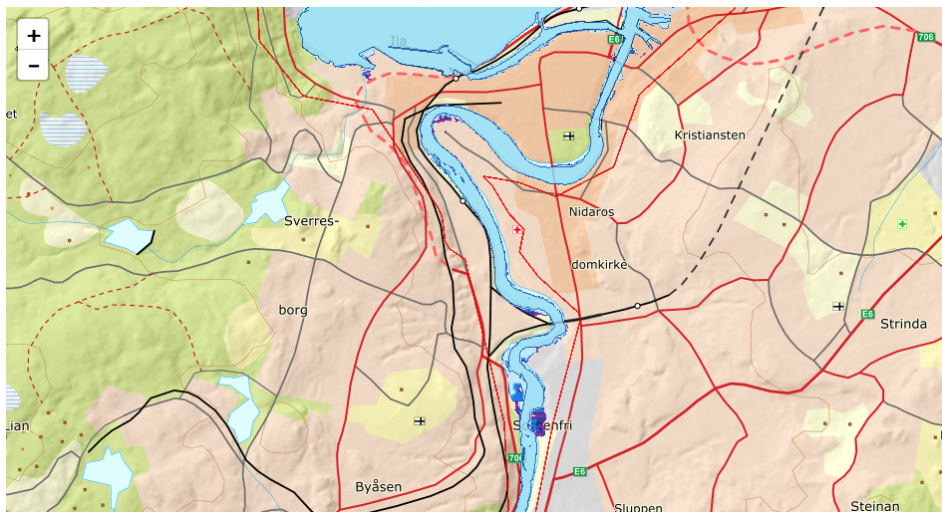
Notes:
Man kan legge dagens flomvarsel et sted sammen med aksomhetskartet for flom.
På en side hvor

Slide 14
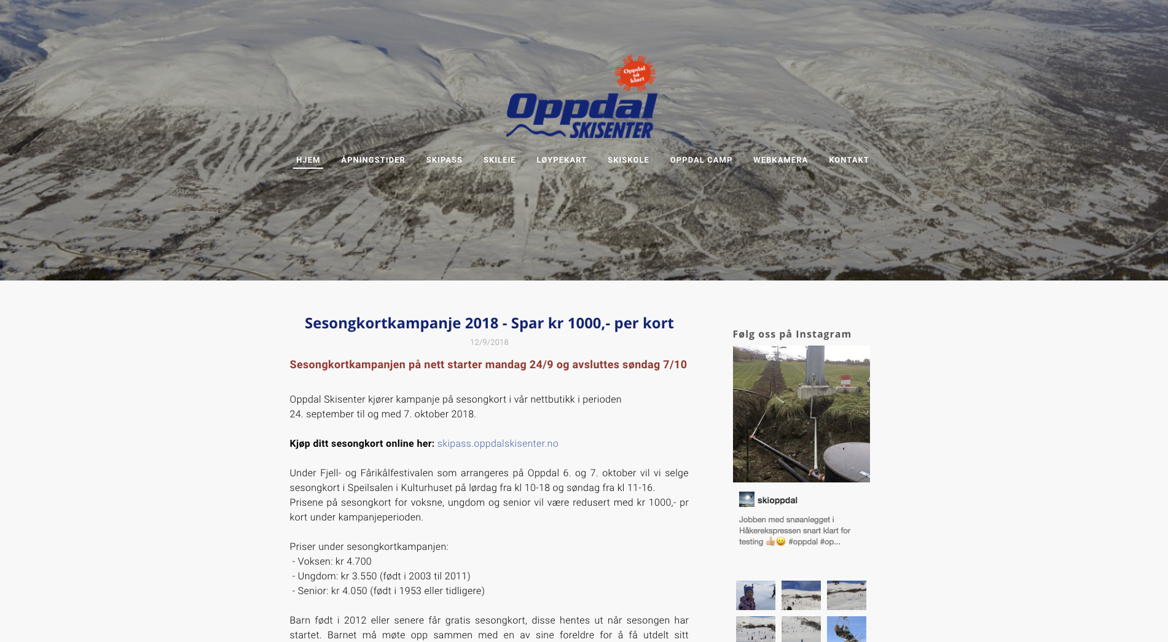
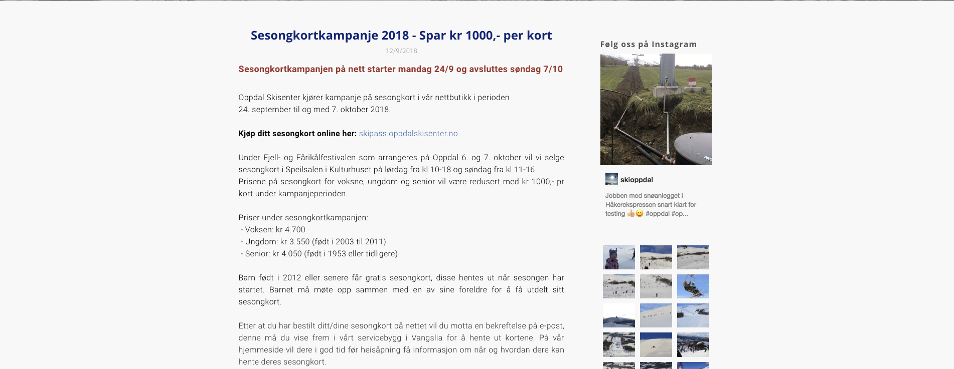
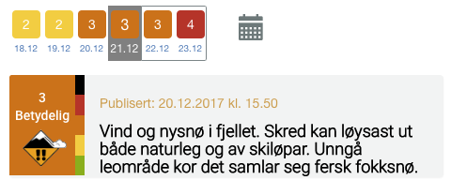
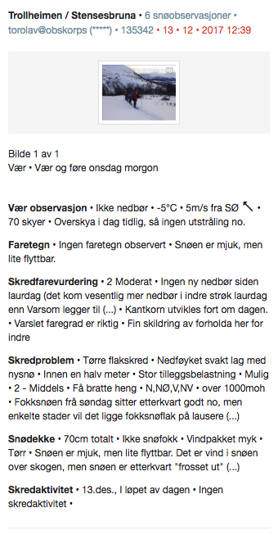

Slide 15
Og forresten, tjenestene våre kan skrives til også.
Notes:
regObs app
ELRAPP
Wyssen
NGI
Cautus

Slide 16
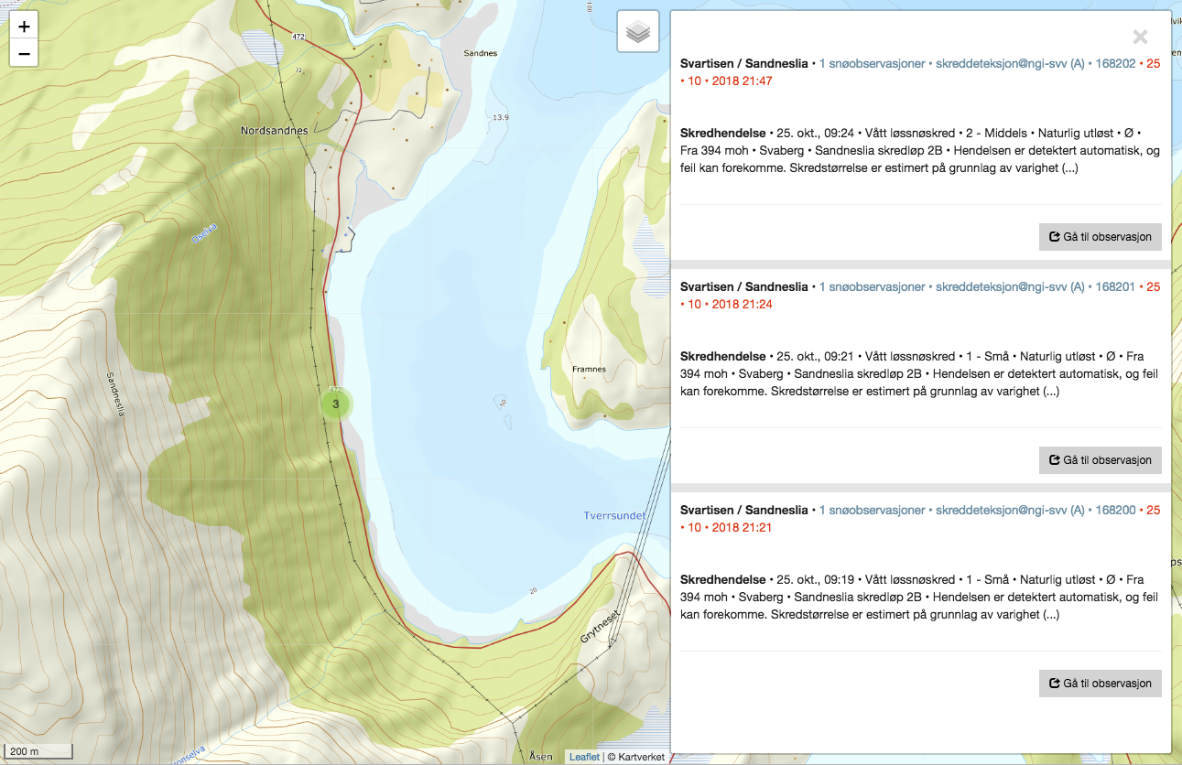
Notes:
NGI: Geofon på Saneslia

Slide 17
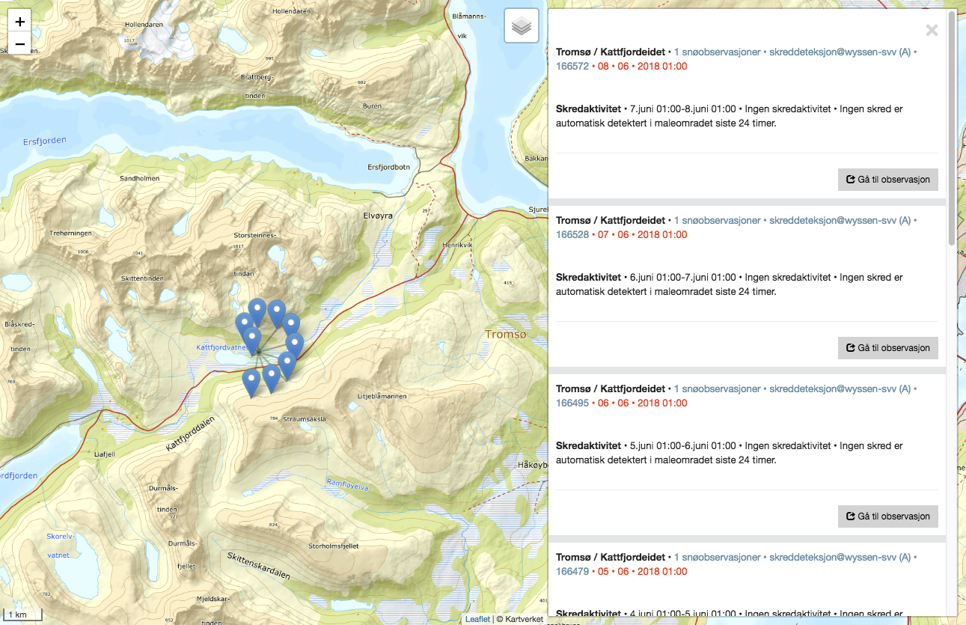
Notes:
Wyssen: Infralyd på katfjordeidet

Slide 18
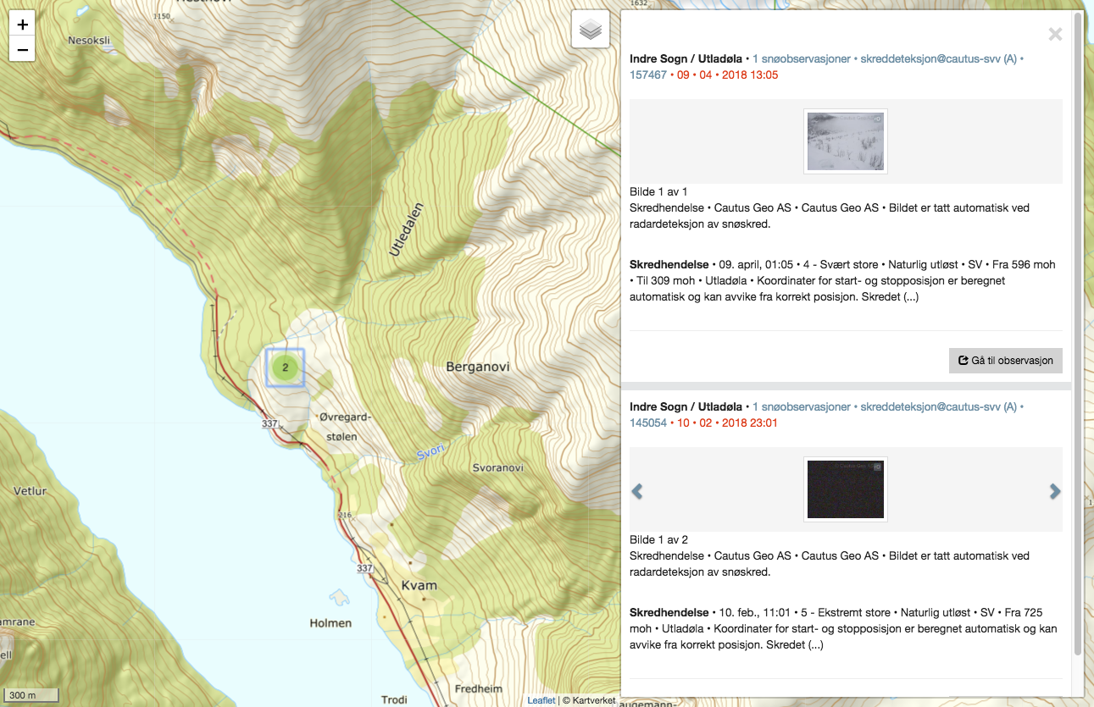
Notes:
Cautus: Utladøla med Radar

Slide 19
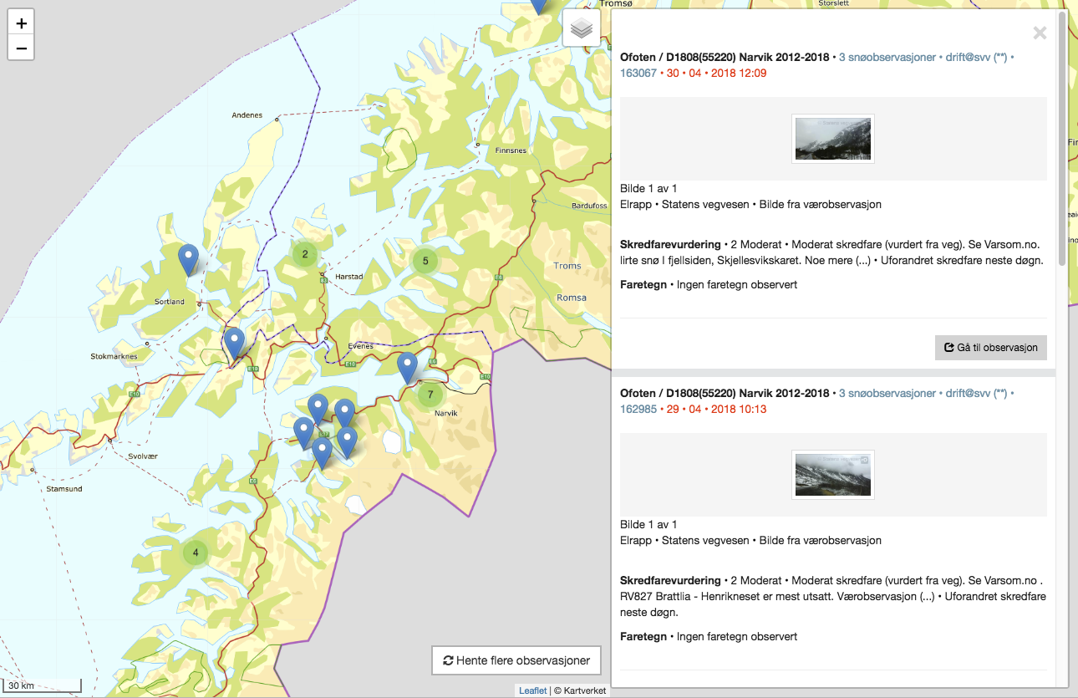
Notes:
Elrapp, entreprenører i hele landet

Slide 20
Takk for meg!

